Slide 1
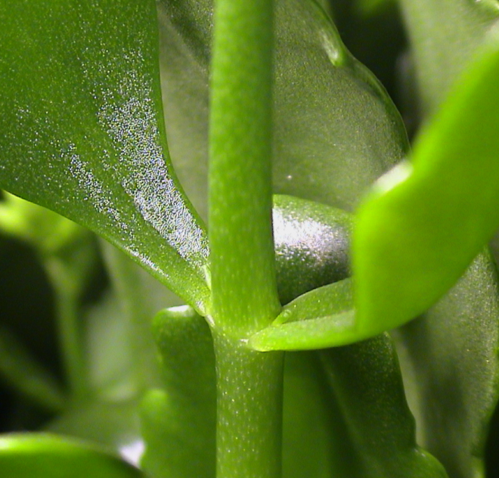
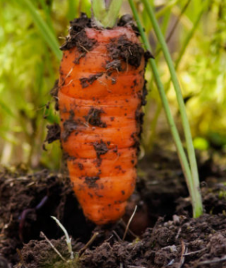
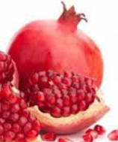
Morfologie van de
Stengel, wortel en vrucht

Slide 2
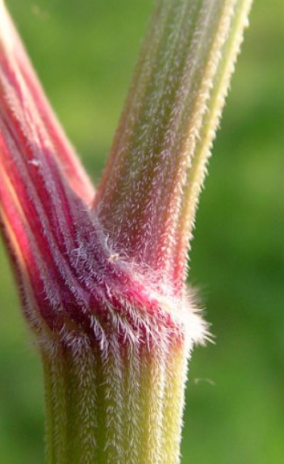
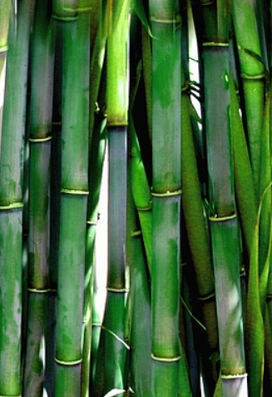
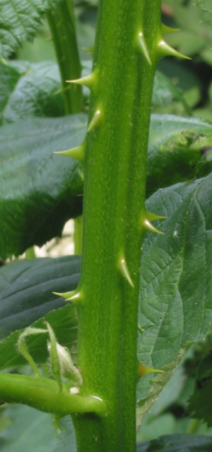
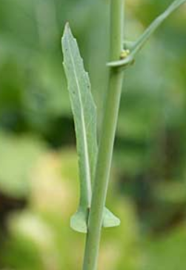
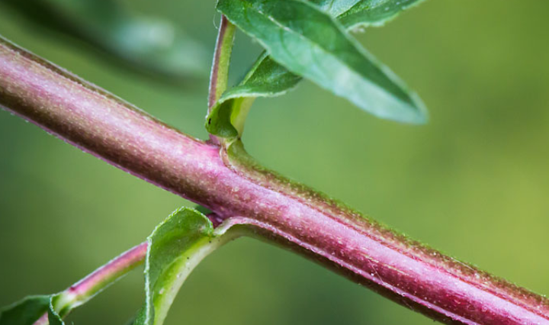
De stengel

Slide 3
Functies van de stengel
De stengel geeft de plant stevigheid. Het draagt als het ware de bladeren en de bloemen.
De stengel zorgt voor transport van water en het vervoeren van voedingstoffen. Dit gebeurt door vaatbundels.
De stengel zorgt voor de groei van de plant → de groei in de lengte en in de dikte.

Slide 4
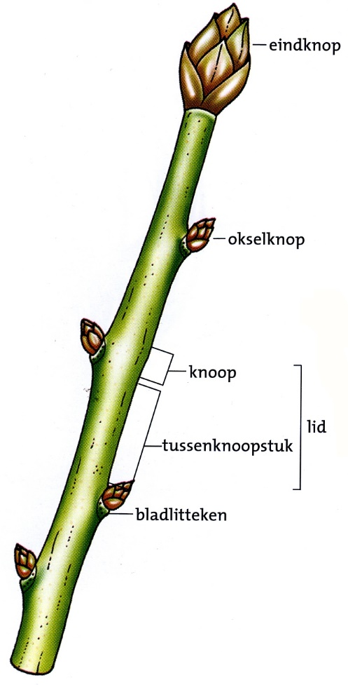
De bouw van een stengel

Slide 5
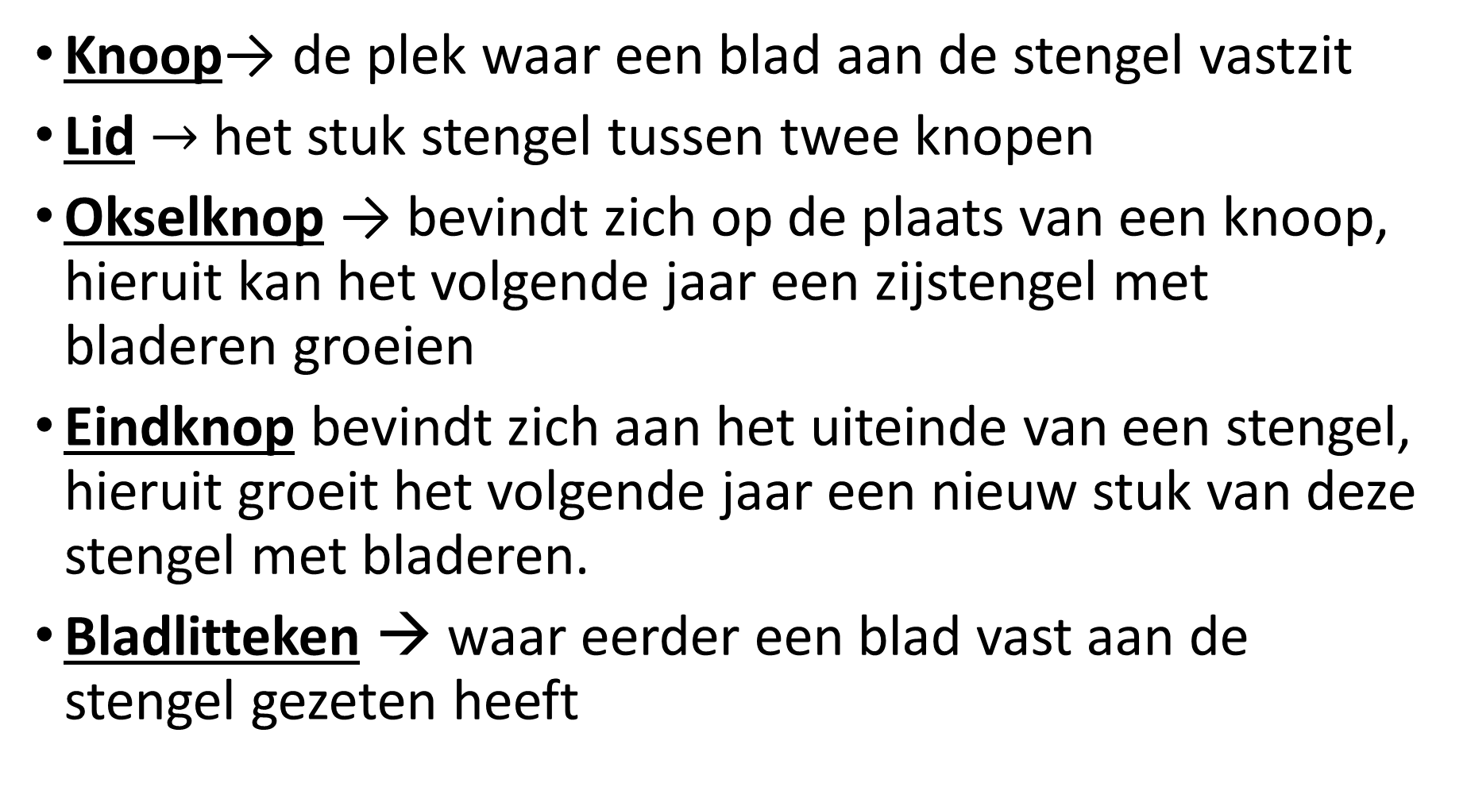
Knoop→ de plek waar een blad aan de stengel vastzit
Lid $→$het stuk stengel tussen twee knopen
Okselknop → bevindt zich op de plaats van een knoop, hieruit kan het volgende jaar een zijstengel met bladeren groeien
Eindknop bevindt zich aan het uiteinde van een stengel, hieruit groeit het volgende jaar een nieuw stuk van deze stengel met bladeren.
Bladlitteken → waar eerder een blad vast aan de stengel gezeten heeft

Slide 6
2 soorten stengels.
Kruidachtige planten → de stengel bevat weinig hout
→ stevigheid door water,
→ vb. tulp, narcis, grassen.
Houtachtige planten → de stengels bevatten veel hout
→ vb. bomen en struiken.

Slide 7
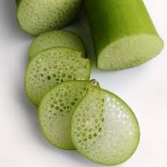
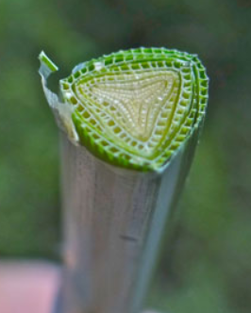
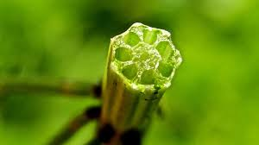
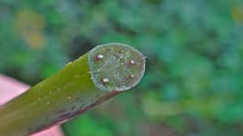
De vaatbundels in de stengel
Hier worden de (voeding)stoffen van de plant door vervoerd.
Ze lijken op buisjes die door de plant heen lopen.

Slide 8
De bouw van een vaatbundel
Houtvaten → transport van water
→ sapstroom omhoog
Cambium → zorgt voor de diktegroei van de stengel
→ zit tussen de hout en bastvaten in
Bastvaten → transport van koolhydraten (suikers)
→ sapstroom naar beneden

Slide 9
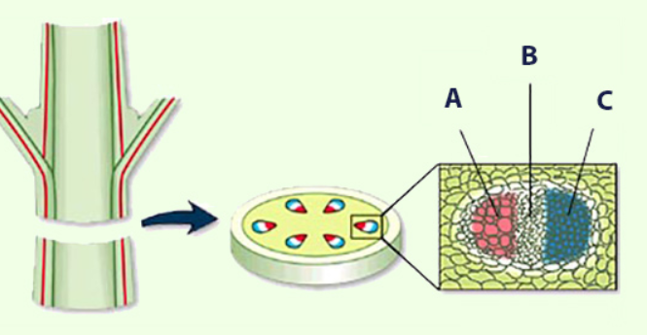
A = Houtvaten
B = Cambium
C = Bastvaten

Slide 10
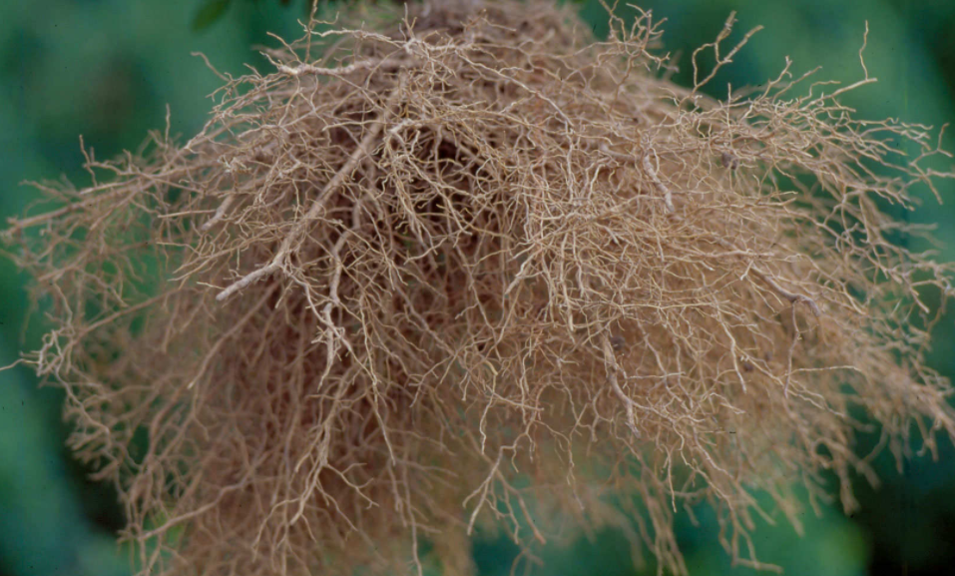
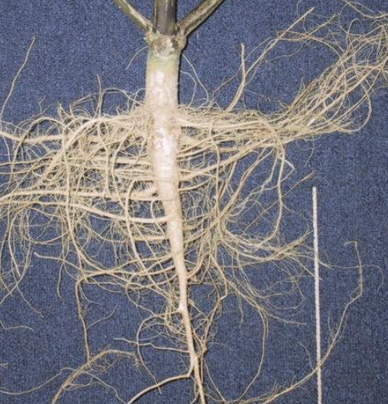
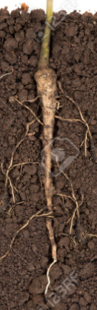
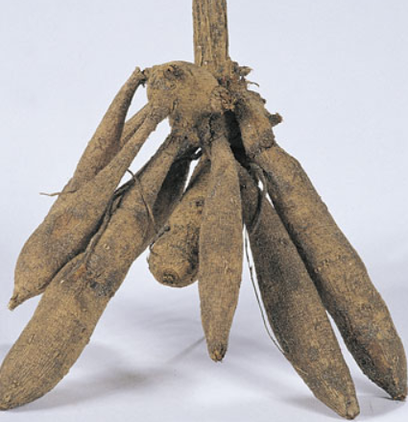
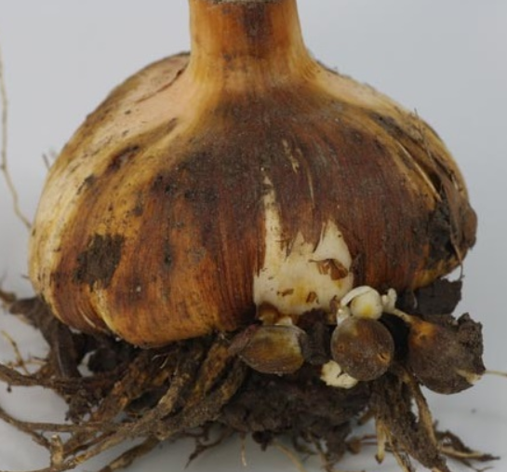
De wortel

Slide 11
Functies van de wortel
Vasthechten in de bodem.
Het opnemen van water en voedingszouten en dit via de stengel transporteren naar het blad en de bloemen
Het opslaan van reservevoedsel

Slide 12
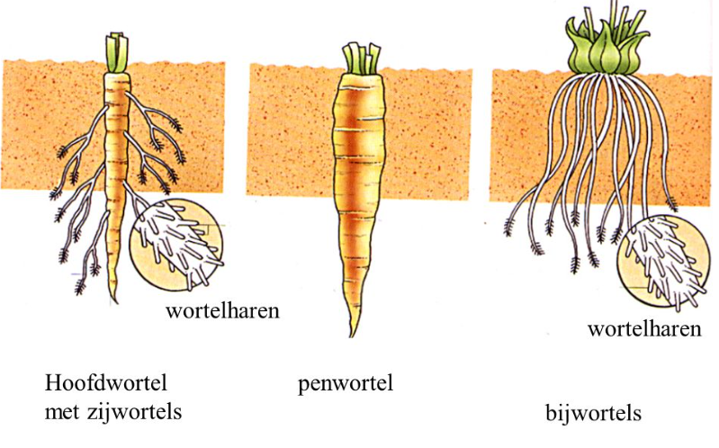
Wortelgestel
De vertakking van de wortels:
Hoofdwortel; * penwortel,
* hoofdwortel met zijwortels
* bijwortels
Wortelharen → dunne worteltjes aan uiteinde van wortels
→ opname van water en voeding

Slide 13
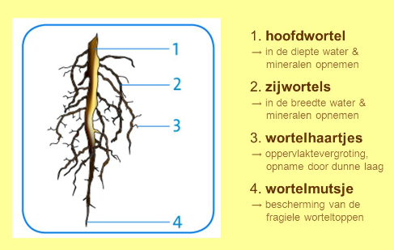
Functies van de onderdelen

Slide 14
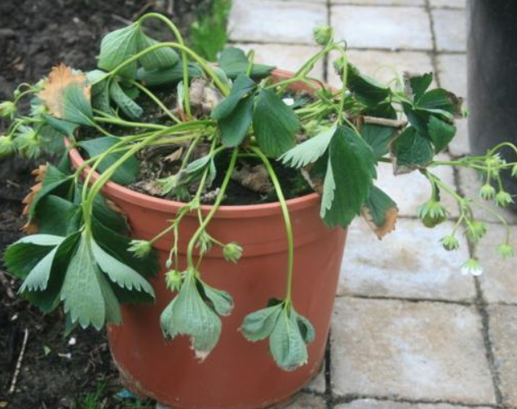
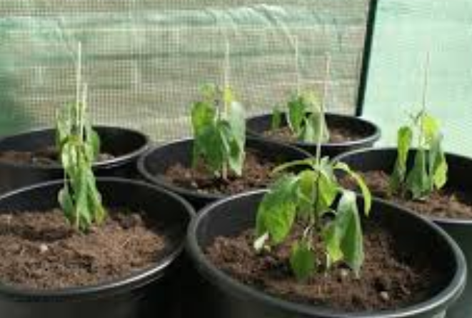
Planten verpotten ……?
Oppassen voor beschadiging van de haarwortels

Slide 15
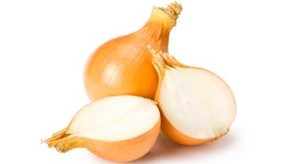
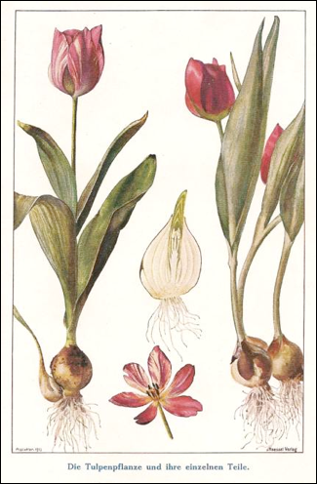
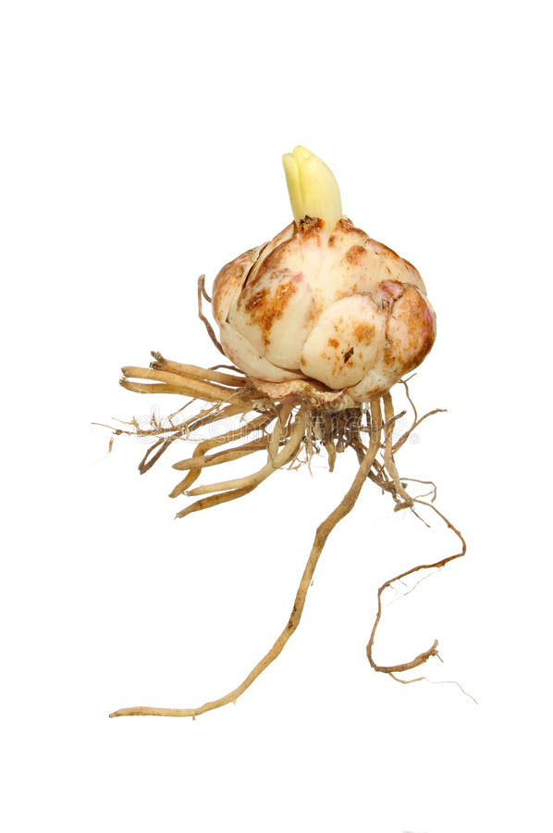
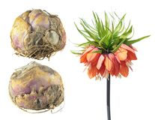
Bollen
Stengel met ondergrondse dikke bladeren
  Rokken (bij een ui, tulp)
  Schubben (bij een lelie, Frittilaria)

Slide 16
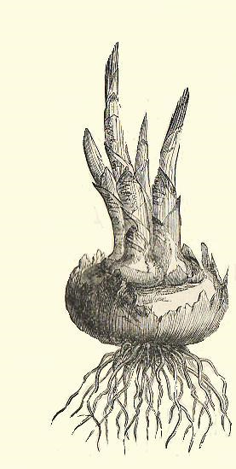
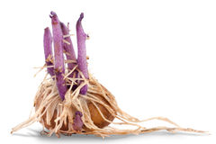
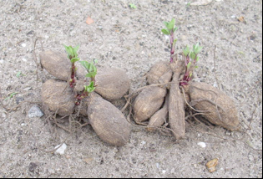
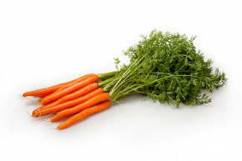
Knollen
Stengelknol heeft ogen. Dit zijn de knoppen die kunnen
uitlopen.
  Aardappel
  Krokus
Wortelknollen zijn verdikte worteldelen.
  Dahlia
  Peen

Slide 17
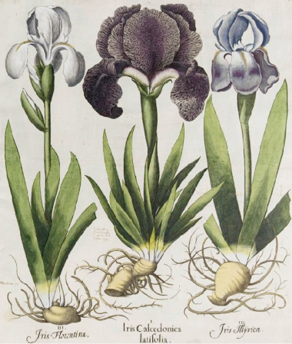
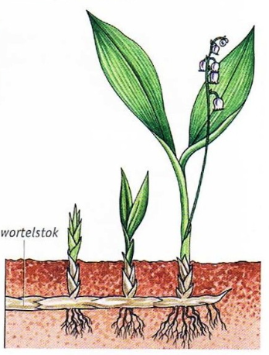
Wortelstok
Rhizomen: ondergrondse horizontaal groeiende stengels.
  Baardiris
  Lelietje-der dalen

Slide 18
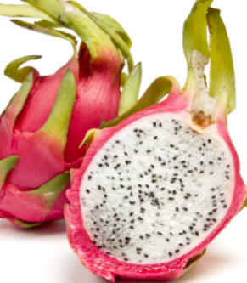
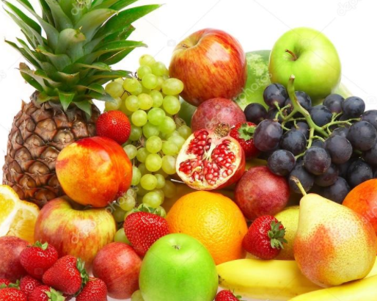
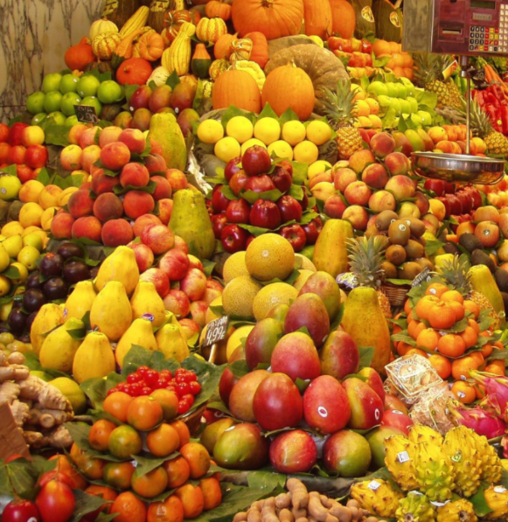
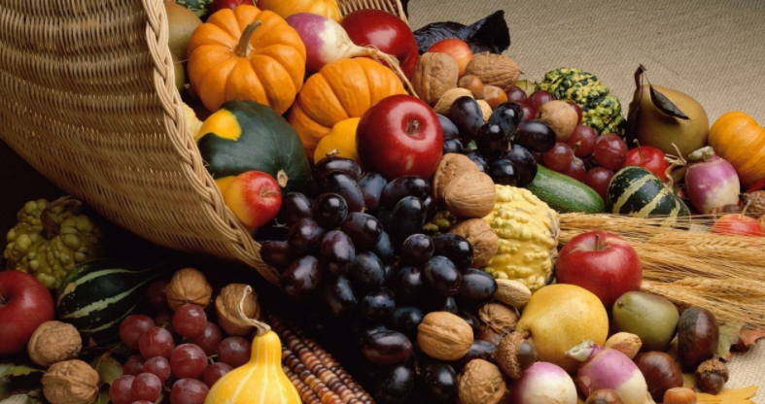
De vrucht

Slide 19
Na de bevruchting groeit het vruchtbeginsel uit tot een vrucht.
De zaadknoppen groeien mee, totdat ze rijpe zaden zijn geworden.
Vruchten kun je verdelen in twee grote groepen;
- vlezige vruchten → met veel sappig vruchtvlees
- droge vruchten → met in plaats van vruchtvlees een harde schil

Slide 20
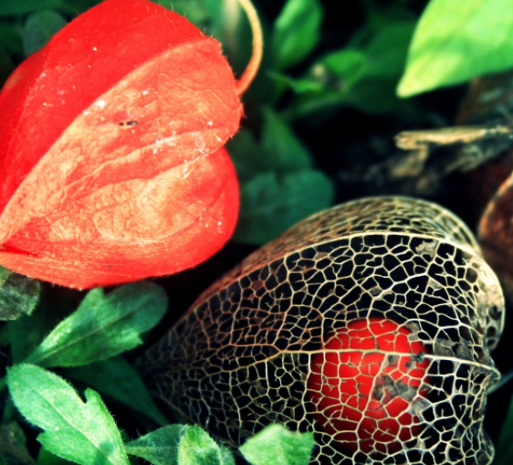
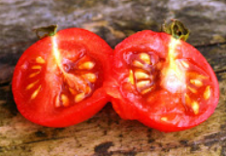
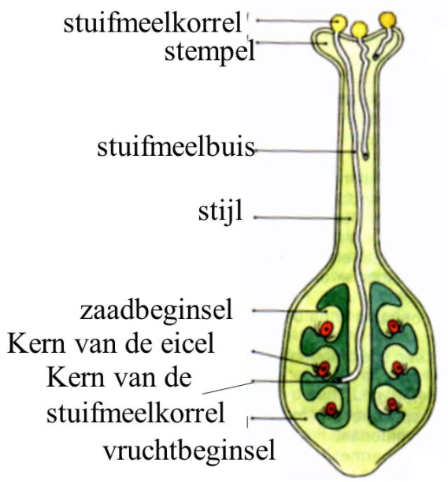
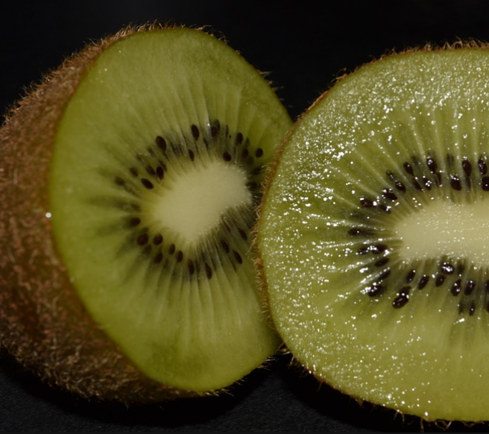
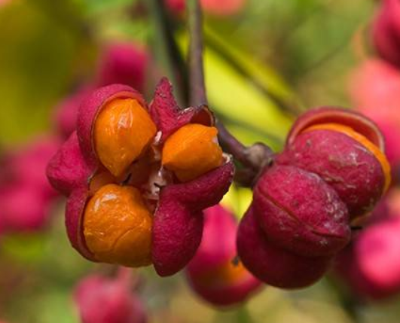
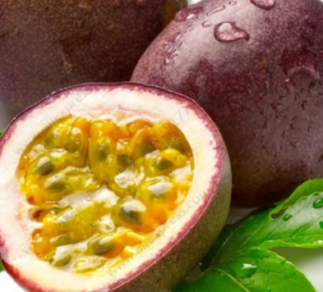
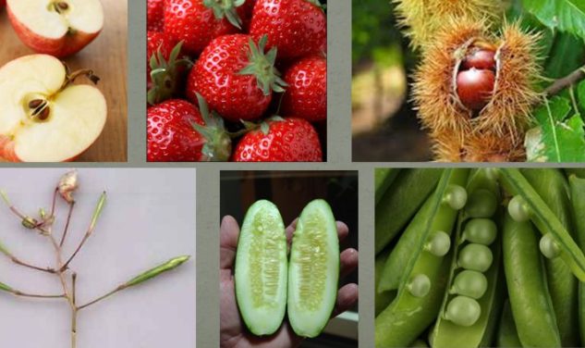

Slide 21
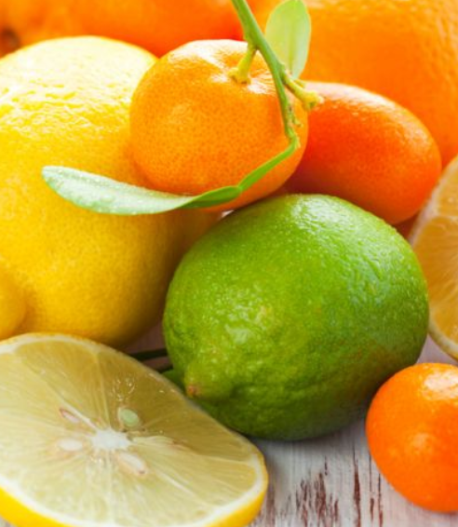
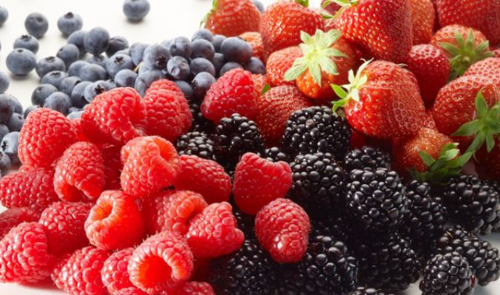
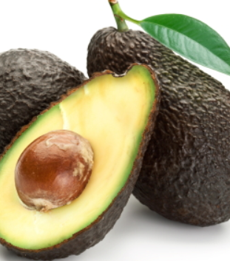
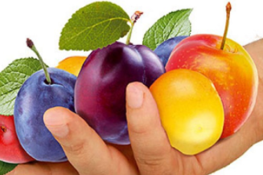
Vlezige Vruchten
1. Zacht fruit; vruchten met een groot aantal kleine zaden (pitten), zoals bes, tomaat, braam, aardbei, druif, meloen.
2. Steenvruchten; deze hebben maar één grote pit, zoals kers, pruim, perzik, abrikoos, nectarine.
3. Pitfruit; zoals peren, appels.
4. Citrusfruit; zoals mandarijn, citroen, sinaasappel.

Slide 22
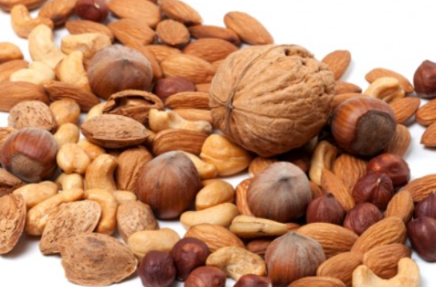






Droge vruchten
Dopvruchten; droge, niet openspringende vrucht met één enkel zaadje, zoals zonnebloem, noten
2. Graanvruchten(graankorrel/graszaad); met één enkel zaadje, zoals tarwe gerst, rijst, timotheegras
3. Peulvruchten; zaden uit peulen, zoals doperwt, tuinboon, linze

Slide 23




Slide 24



Vragen?

